Slide 1

2018级新入职教师岗前培训微课
公共关系学
孟梓涵
哈尔滨师范大学

Slide 2
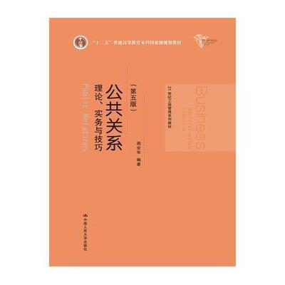
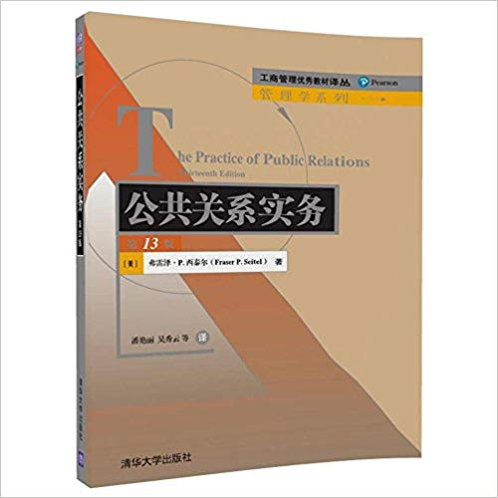
说课程与教材
课程类别：专业必修基础课
授课对象：管理学院 人力资源管理专业 本科三年级上学期
前置课程：管理学、组织行为学
周安华，公共关系理论、实务与技巧（第五版），中国人民大学出版社，2016年
弗雷泽·P.西泰尔，公共关系实务（第13版），清华大学出版社，2017年

Slide 3



说学情
学生的学习基础良好
对现实问题兴趣浓厚
参与度高且气氛活跃

Slide 4

说教法
讲授法、 案例教学法。
同业公众
关系

Slide 5







说教学过程
实际案例问题引入
知识定向，情感定势
梳理同业公众概念
明确教学重点
强化概念理解，体会具象的同业公众关系
四组同业公众关系案例
伊利蒙牛间同业公众关系案例
引导学生自己总结
启发思考伙伴式同业公众关系的适用范围
提问苏宁国美案例
知识点小结
加强学生知识点记忆
启发思考伙伴式同业
公共关系的必要性
课后作业

Slide 6
说板书设计
第八节 同业公众关系
1、产品
2、公众
3、价值观
4、面对问题
一、同业公众
二、同业公众有竞争也有合作
三、处理同业公众关系的艺术
伙伴
道德
妥善

Slide 7





要点回顾
第七节 中间商关系
增强企业的吸引力
为中间商提供便利和服务
促进了解，加深友谊
处理中间商关系的艺术
供货商A
供货商B
中间商
供货商C

Slide 8
第八节 同业公众关系
雇员关系
消费者关系
主体型公共关系
媒介关系
社区关系
公共
关系
的类型
对象型公共关系
股东关系
政府关系
功能型公共关系
中间商关系
同业公众关系
名流关系
……

Slide 9
一、同业公众的含义
同业：相同的行业，行业相同的人。
公众：公共关系的客体。与一个社会组织发生直接或间接关系，对该组织的生存和发展具有现实或潜在影响的个人、群体和社会团体。（P10）
同业公众：指的是具有同样业务职能的其他社会组织。
这些社会组织：①生产类似的产品， ②面对类似的公众， ③分享相同的价值观， ④处理相同的问题。 （P104）
同业公众关系 也称：竞争对手关系、同行关系。

Slide 10
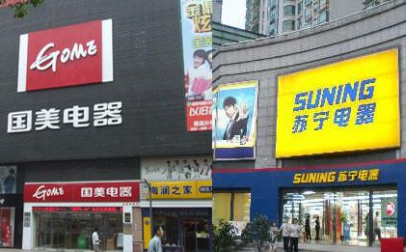

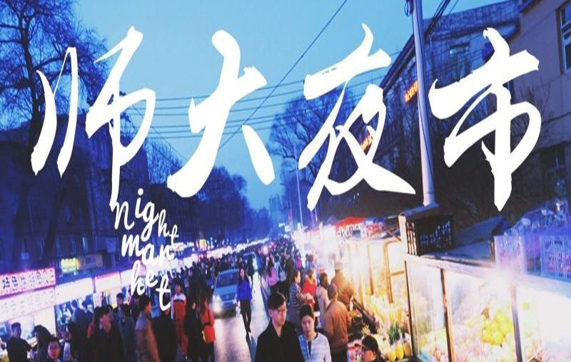
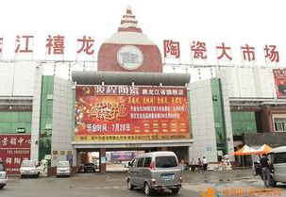
二、同业公众有竞争
也有合作
竞 争
合 作

Slide 11
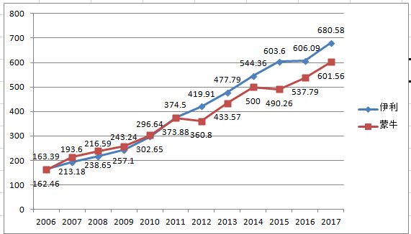
伊利 与 蒙牛 间的竞争与合作
1999年，牛根生从伊利离职，创建蒙牛。
我国人均饮奶量从二十年前的不足6公斤,提高到36公斤。
营收
（亿元）
年份

Slide 12
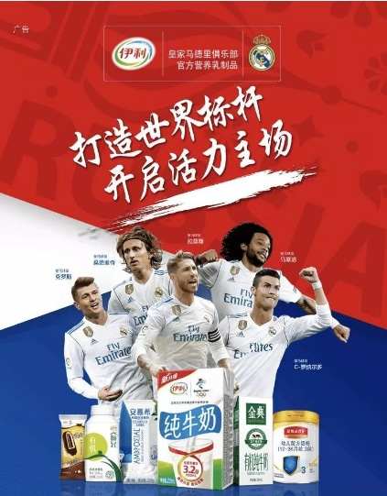
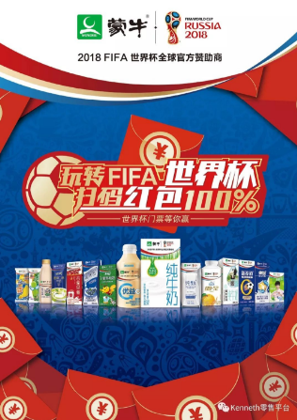
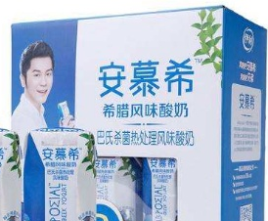
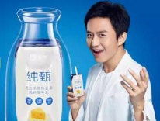
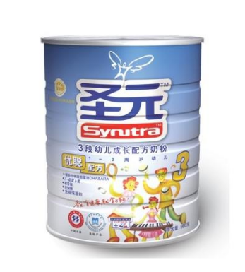
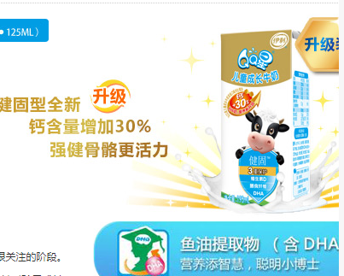
伙伴 VS 对手
一荣俱荣
一损俱损
蒙牛伊利打响网络
“公关战”
圣元奶粉早熟门

Slide 13

道德 VS 恶意
蒙牛诽谤门
蒙牛诽谤门案件侦破后，涉及蒙牛诽谤门的蒙牛未来星品牌经理安勇、北京博思智奇公关顾问公司郝历平、赵宁和马野4人被批捕。
恶果
打拼出的江山拱手让人

Slide 14

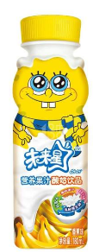
理智 VS 冲动
不正当竞争纠纷案伊利胜诉 蒙牛二审被判赔215万
乳品行业著名的“双星案”曾经名震一时。伊利在2012年正式推出“QQ星营养果汁酸奶饮品”。异军突起的新市场，也成为了众多同行开始追逐的目标。
2015年，蒙牛一款名为“未来星营养果汁酸奶饮品”悄然上市，然而却引发巨大争议。
2017年4月26日，蒙牛正式对外发布官方声明，承认其蒙牛未来星产品在特有包装的装潢上“与伊利公司的产品存在混淆”

Slide 15


三、处理同业公众关系的艺术
P104
1
变对手关系为伙伴关系
2
讲求竞争道德
3
妥善处理纠纷

Slide 16


思考：
1、苏宁国美之间如何处理同业公众关系？
2、苏宁国美如何突破呢？

Slide 17
小结
1、同业公众
2、同业公众有竞争也有合作
3、处理同业公众关系的艺术

Slide 18

课后思考题
试从其他角度分析：组织在处理同业公众关系时，变对手关系为伙伴关系的内在需求是什么？

